Slide 1
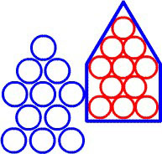
Die Blätter der Lüftungslogger-Excelmappe
Hier auswählen
www.luftdicht.de
Eine Beschreibung der Blattinhalte erhalten Sie auch, wenn das Blatt der Excelmappe angezeigt wird und Sie die Tastenkombination „Strg + i“ (i wie Information) eingeben.
Die Funktionen sind auf Blätter der Excelmappe verteilt.
Dadurch ist ein sehr flache Struktur möglich.
Jeder Vorgang ist nur ein bis zwei Mausklicks entfernt.

Slide 2
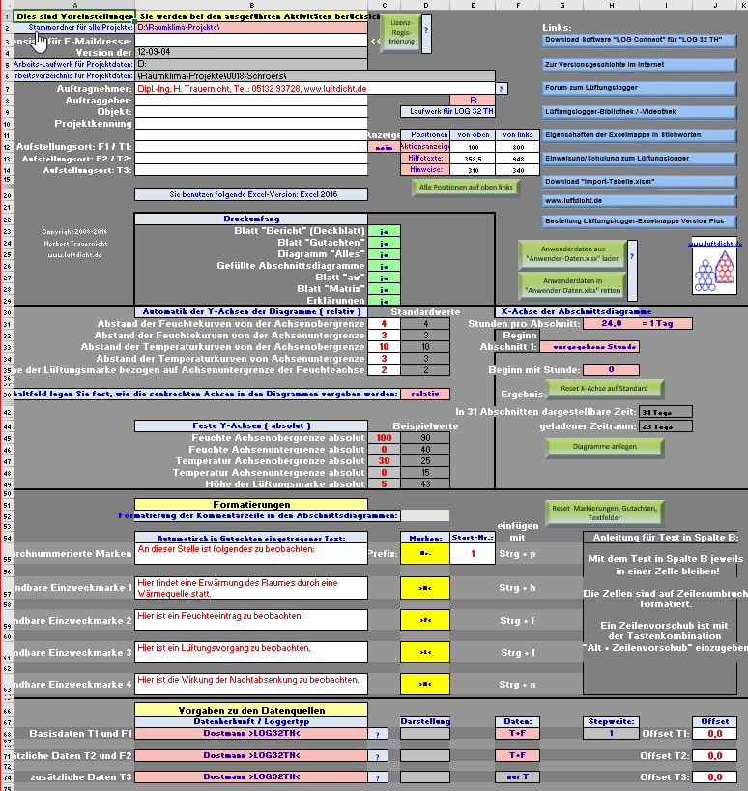
Das Blatt „Start“
Hier auswählen
Das Blatt "Start„ enthält Voreinstellungen, die bei der Benutzung der Excelmappe verwendet werden.
Z.B.
Stammordner
Auftragnehmer
Auftraggeber
Objekt
Projektkennung
Aufstellungsorte der Datenlogger
Druckumfang
Steuerung der Diagrammachsen
Formatierung von Kommentar-Marken
Vorgaben zu den Datenquellen
Diese Vorgaben werden an verschiedenen Stellen der erzeugten Dokumente wiedergegeben.
So müssen sie nicht mehrfach eingegeben werden.
Bitte benutzen Sie die blau hinterlegten Hilfetext-Aufrufe.
Außerdem sind Links zu Dokumenten im Internet aufgeführt.

Slide 3
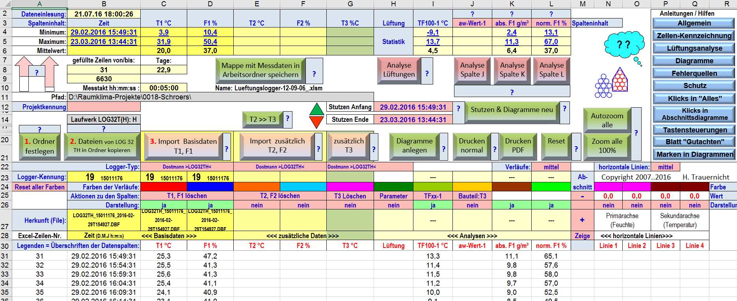
Hier auswählen
Das Blatt "Daten" ist die Schaltzentrale der Excelmappe. Enthalten sind:
Schaltflächen zur Auslösung von Aktionen, wie Laden und Analyse von Messdaten
Steuerung der Diagrammdarstellung
Auflistung aller geladenen Messdaten
eine Statistik zu den geladenen Messdaten
zahlreiche abrufbare Hilfe- und Erklärungstexte (blau gekennzeichnet)
usw.
Das Blatt „Daten“

Slide 4
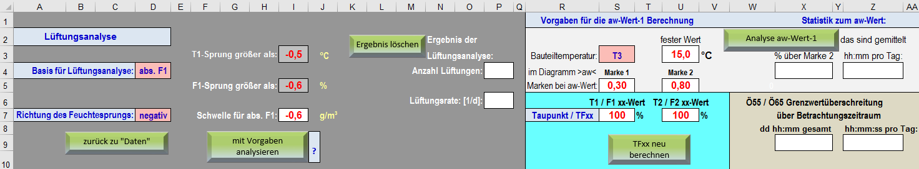
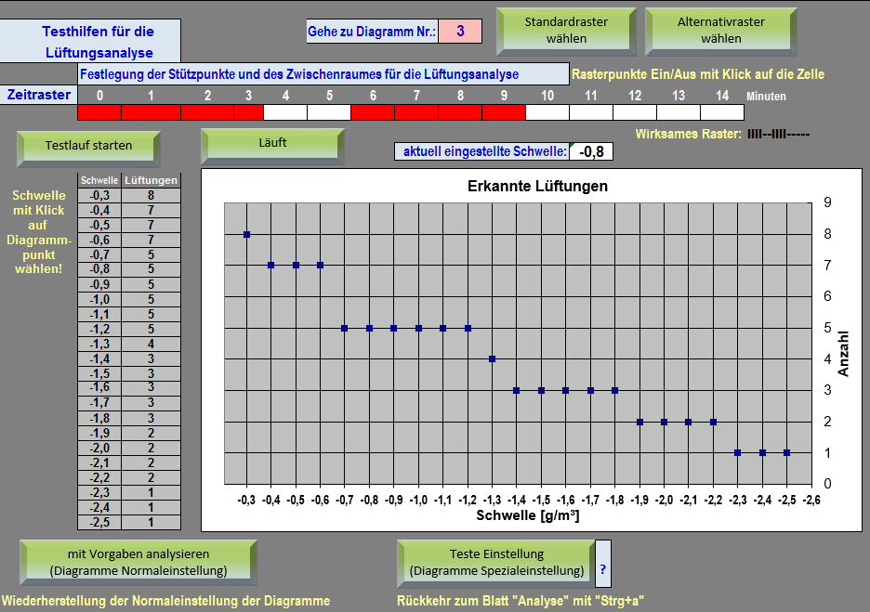
Das Blatt „Analyse“
Hier auswählen
Das Blatt "Analyse" enthält Voreinstellungen und Ergebnisse zu den realisierten Analysen.
Und zwar von der
Lüftungsanalyse
aw-Wert-Berechnung
TFxx-Berechnung
Ö55- und Ö65-Berechnung
Weiter ist eine Testhilfe zum
Finden eines geeigneten
Schwellwertes für die
Lüftungsanalyse vorgesehen.

Slide 5
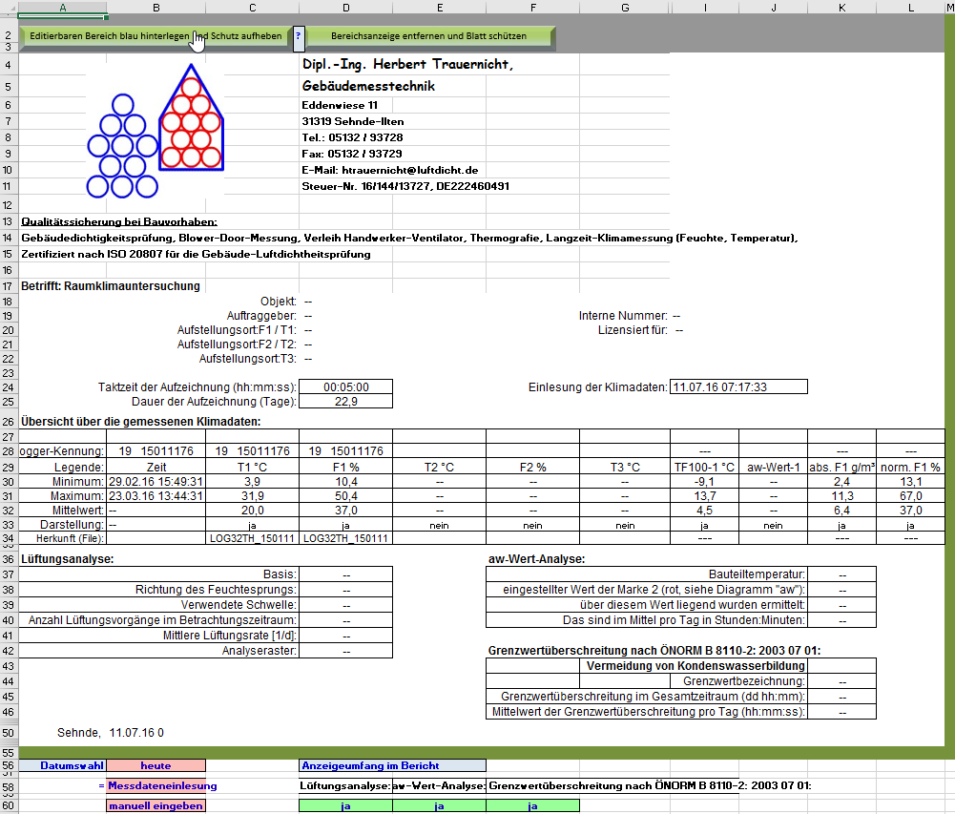
Das Blatt „Bericht“
Hier auswählen
Im Blatt "Bericht" sind die Analyse-Ergebnisse in einer ausdruckbaren Form zusammengefasst.
Einzelne Bereiche können gestaltet bzw. unsichtbar gemacht werden.

Slide 6
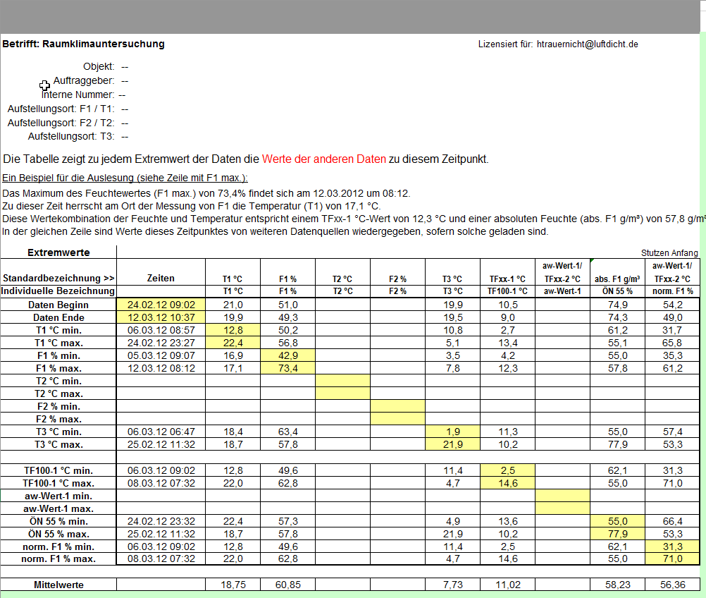
Das Blatt „Matrix“
Hier auswählen
Die Tabelle im Blatt „Matrix“ zeigt zu jedem Extremwert der Daten die Werte der anderen Daten zu diesem Zeitpunkt.

Slide 7
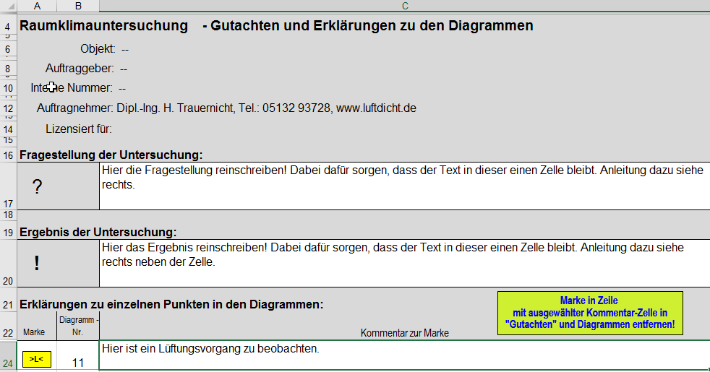
Das Blatt „Gutachten“
Hier auswählen
Im Blatt „Gutachten“ können
Fragestellung der Untersuchung
Ergebnis der Untersuchung
formuliert werden.
Außerdem kann zu jeder eingetragenen Kommentarmarke in den Abschnittsdiagrammen der zugehörige Kommentar untergebracht werden.
Der Wechsel zwischen der Marke im Abschnittsdiagramm und der zugehörigen Zeile in Blatt Gutachten wird durch eingefügte Verlinkungen optimal unterstützt.

Slide 8
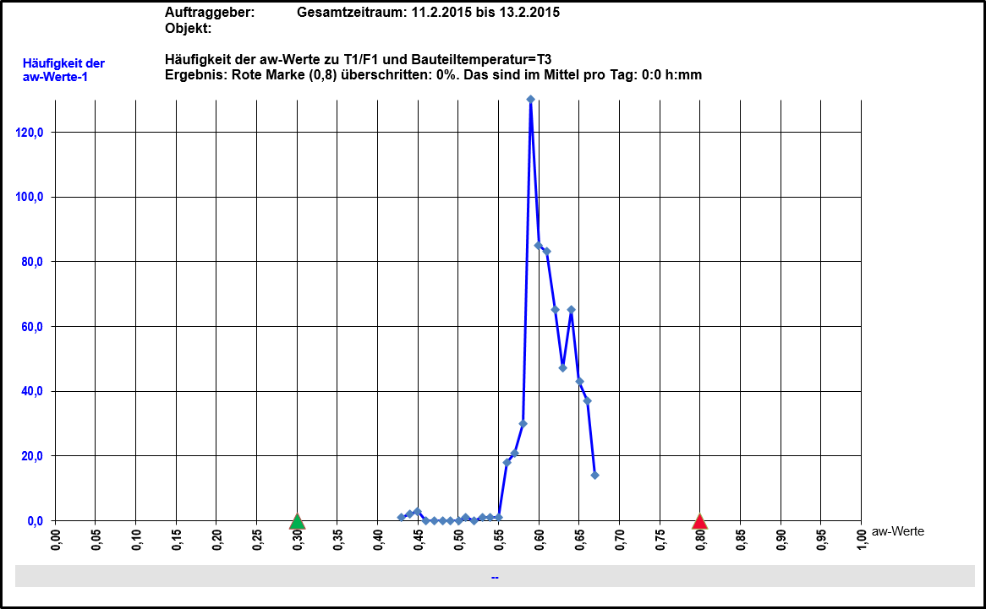
Das Blatt „aw“
Hier auswählen
Im Blatt „aw“ ist für den Betrachtungszeitraum aufgezeichnet, wie häufig die einzelnen aw-Werte vorkommen. Diese Darstellung gibt einen guten Eindruck zur Schimmelgefahr.
Weiter wird angezeigt, in wieviel Prozent der Zeit ein durch eine rote Marke eingetragener Wert überschritten wird.

Slide 9
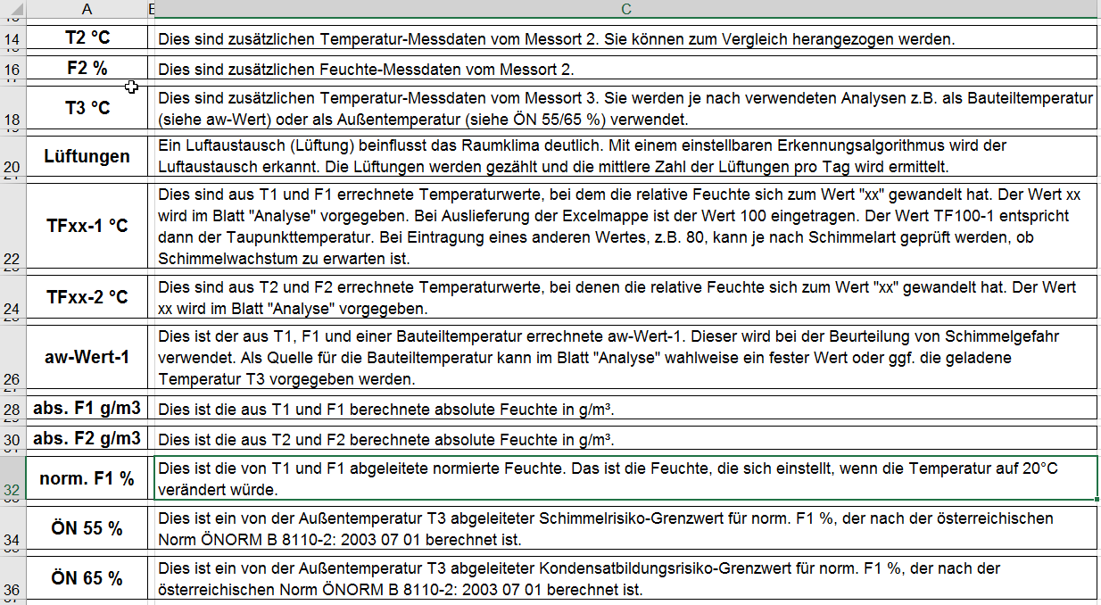
Das Blatt „Erklärungen“
Hier auswählen
In diesem Blatt sind alle Messwerte und alle davon abgeleiteten Analysewerte in Textform beschrieben. Es kann mit ausgedruckt werden.

Slide 10
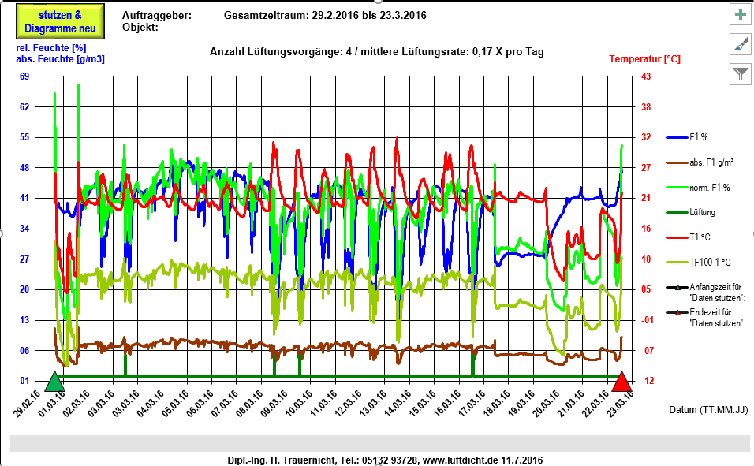
Das Blatt „Alles“
Hier auswählen
Im Blatt „Alles“ ist in einem Diagramm der Gesamtverlauf von Messwerten und Analysewerten dargestellt, sofern sie im Blatt „Daten“ für die Anzeige freigeschaltet sind.
In einer Legende ist angegeben, was dargestellt ist.

Slide 11
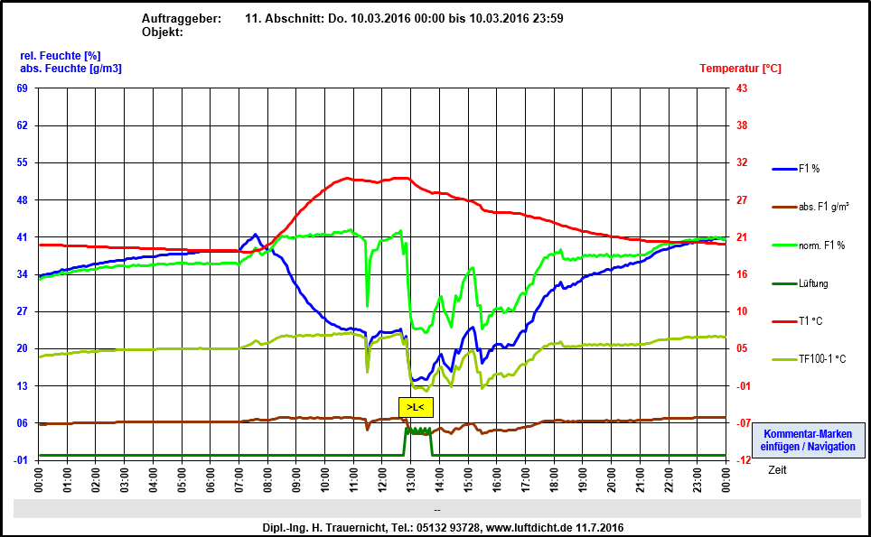
Die Blätter „1“ bis „31“
. . .
Hier auswählen
In diesen Blättern ist jeweils ein Abschnitt des Gesamtverlaufes dargestellt.
Sie werden deshalb „Abschnittsdiagramme“ genannt. Ihre zeitliche Ausdehnung ist einstellbar.
Über Tastenkombinationen können Kommentarmarken eingefügt werden. Diese sind mit zugehörigen Marken im Blatt Gutachten verlinkt.

